Slide 1
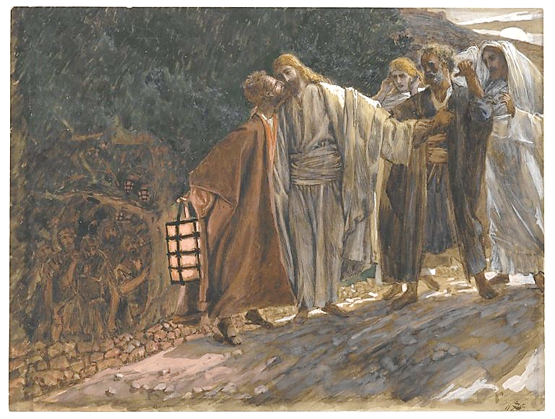


Unidad 9: Pasión y resurrección de Jesús
Estudio 34:
“Jesús es arrestado” (Juan 18:1-14)
10 de junio de 2014
Iglesia Bíblica Bautista de Aguadilla
La Biblia Libro por Libro, CBP®

Slide 2
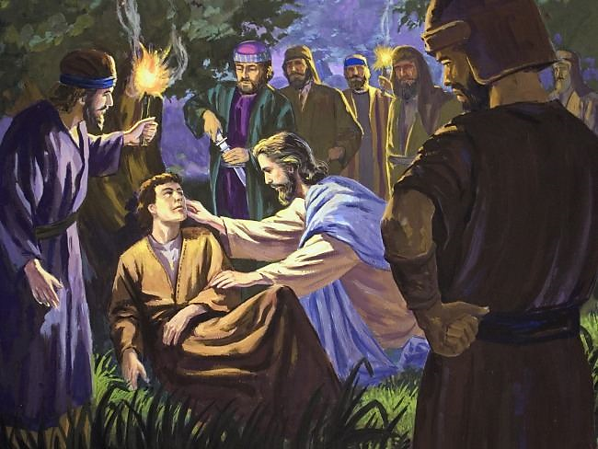
Contexto
Juan
  18:1-14
Texto básico:
  18:1-14

Slide 3
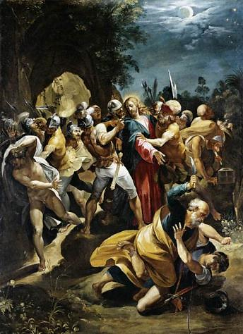
Texto clave
“Entonces la compañía de soldados, el tribuno y los alguaciles de los judíos, prendieron a Jesús y le ataron,” (Juan 18.12, RVR60)

Slide 4
Bosquejo de Estudio
El negocio del traidor (Juan 18:1-3)
La omnisciencia de Jesús (Juan 18:4-9)
Prendido como un criminal (Juan 18:10-14)

Slide 5
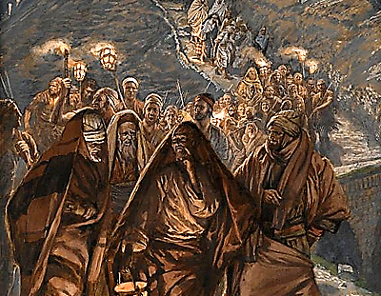
El negocio del traidor (Juan 18:1-3)
5

Slide 6
El negocio del traidor (Juan 18:1-3)
“Habiendo dicho Jesús estas cosas, salió con sus discípulos al otro lado del torrente de Cedrón, donde había un huerto, en el cual entró con sus discípulos. Y también Judas, el que le entregaba, conocía aquel lugar, porque muchas veces Jesús se había reunido allí con sus discípulos...”
6

Slide 7
El negocio del traidor (Juan 18:1-3)
“...Judas, pues, tomando una compañía de soldados, y alguaciles de los principales sacerdotes y de los fariseos, fue allí con linternas y antorchas, y con armas.”
7

Slide 8
El negocio del traidor (Juan 18:1-3)
El arresto tuvo lugar en un jardín.
  Cristo, el postrer Adán (1 Co 15.45), salió al encuentro del enemigo en un jardín y triunfó, en tanto que el primer Adán se encontró con el enemigo en un jardín y fracasó.
  Adán se escondió, pero Cristo se reveló abiertamente.
  Al meditar en estas dos escenas de los dos jardines, vea qué otros contrastes puede hallar. (Wiersbe)

Slide 9
El negocio del traidor (Juan 18:1-3)
El traidor (1–3)
  Es interesante notar que Jesús se dirigió al lugar donde Judas sabía que podría encontrarlo. No intentó ocultarse de sus enemigos.
  Judas llegó con soldados guardaespaldas porque estaba temeroso, sabiendo que venía a cometer un acto de traición civil.
  Juan menciona una compañía de soldados, que era la décima parte de una legión. (Palau)

Slide 10
El negocio del traidor (Juan 18:1-3)
El traidor (1–3)
  Había entonces unos 600 hombres, aunque otras fuentes mencionan que podrían haber sido hasta mil.
  Los alguaciles mencionados eran miembros de la policía del templo, y actuaban bajo órdenes del Sanedrín.
  Hay algo vil en Judas y en la traición de cualquier individuo que por su cobardía traiciona a Cristo. (Palau)

Slide 11
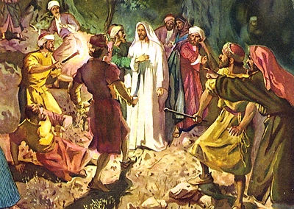
La omnisciencia de Jesús (Juan 18:4-9)
11

Slide 12
La omnisciencia de Jesús (Juan 18:4-9)
“Pero Jesús, sabiendo todas las cosas que le habían de sobrevenir, se adelantó y les dijo: ¿A quién buscáis? Le respondieron: A Jesús nazareno. Jesús les dijo: Yo soy. Y estaba también con ellos Judas, el que le entregaba. Cuando les dijo: Yo soy, retrocedieron, y cayeron a tierra. Volvió, pues, a preguntarles: ¿A quién buscáis?...”
12

Slide 13
La omnisciencia de Jesús (Juan 18:4-9)
...Y ellos dijeron: A Jesús nazareno. Respondió Jesús: Os he dicho que yo soy; pues si me buscáis a mí, dejad ir a éstos; para que se cumpliese aquello que había dicho: De los que me diste, no perdí ninguno.”
13

Slide 14
La omnisciencia de Jesús (Juan 18:4-9)
Comprendía la situación (4).
  Ni bien llegó Judas con sus acompañantes armados, el Señor supo que su momento había llegado.
  No sólo comprendía la situación sino que, además, la controlaba.
  Con una conciencia tranquila y transparente, se adelanta a sus enemigos y los confronta, preguntando: “¿A quién buscáis?” (Palau)
14

Slide 15
La omnisciencia de Jesús (Juan 18:4-9)
Mostró valentía (5a).
  El Señor no dudó en enfrentarlos con valentía y dijo: “Yo soy”. Su respuesta nuevamente indica su deidad (ver 8:58).
Obró con poder (5b–6).
  En vez de escapar los enfrenta y les habla con palabras que el mismo Dios usaba.
  Cuando Jesús se dio a conocer, este grupo de valientes retrocedió y cayó a tierra. (Palau)
15

Slide 16
La omnisciencia de Jesús (Juan 18:4-9)
Pensó en sus amigos (7–9).
  Una vez que vuelve a confirmarles su identidad, se asegura de que dejen libres a sus amigos y lo lleven sólo a él.
  En medio de una crisis que lo llevaría a la cruz, se preocupa por sus compañeros y los ayuda en forma práctica, protegiéndolos del peligro. (Palau)
16

Slide 17
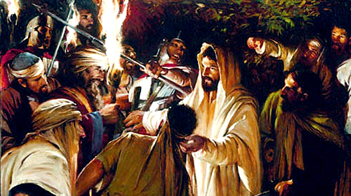
Prendido como un criminal (Juan 18:10-14)
17

Slide 18
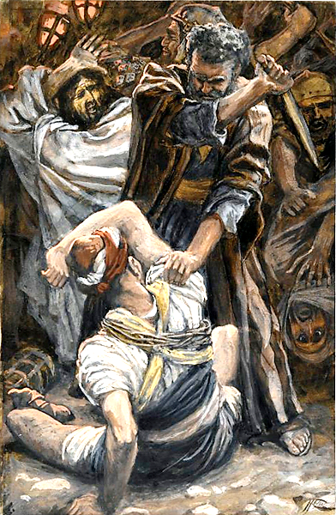
Prendido como un criminal (Juan 18:10-14)
“Entonces Simón Pedro, que tenía una espada, la desenvainó, e hirió al siervo del sumo sacerdote, y le cortó la oreja derecha. Y el siervo se llamaba Malco...”
18

Slide 19
Prendido como un criminal (Juan 18:10-14)
“...Jesús entonces dijo a Pedro: Mete tu espada en la vaina; la copa que el Padre me ha dado, ¿no la he de beber?...”
19

Slide 20
Prendido como un criminal (Juan 18:10-14)
“...Entonces la compañía de soldados, el tribuno y los alguaciles de los judíos, prendieron a Jesús y le ataron, y le llevaron primeramente a Anás; porque era suegro de Caifás, que era sumo sacerdote aquel año. Era Caifás el que había dado el consejo a los judíos, de que convenía que un solo hombre muriese por el pueblo.”
20

Slide 21
Prendido como un criminal (Juan 18:10-14)
Simón Pedro (10)
  Simón Pedro era sincero, impulsivo y arrebatado.
  Ni bien vio llegar a Judas con los soldados, quiso hacer uso de la fuerza, hiriendo a espada a Malco, siervo del sumo sacerdote.
  Sin quererlo, Pedro estaba estorbando los propósitos de Dios.
  Quienes tenemos tendencia a un carácter colérico, impulsivo y violento, debemos cuidar nuestras reacciones. (Palau)
21

Slide 22
Prendido como un criminal (Juan 18:10-14)
Simón Pedro (10)
  Dios es lento para enojarse, y la ira del hombre no promueve la justicia de Dios (Stg. 1:19–20).
  El Señor Jesús tuvo que reprender a Pedro delante de sus enemigos porque su sinceridad era un impulso carnal.
  El mismo Pedro que había estado listo para defender a Jesucristo con una espada, horas más tarde no estaría dispuesto a admitir que era discípulo de Jesús. (Palau)
22

Slide 23
Prendido como un criminal (Juan 18:10-14)
Jesús quiso cumplir los propósitos del Padre (11).
  Una vez que los discípulos estuvieron a salvo, vemos a Cristo dispuesto a todo para cumplir los propósitos de su Padre celestial.
  Jesús no permitiría que nada ni nadie se interpusiera en la finalización de lo que su Padre le había encomendado. (Palau)
23

Slide 24
Prendido como un criminal (Juan 18:10-14)
Negación y confesión (12-14)
  Los soldados dejaron ir a los discípulos, apresaron a Jesús y se lo llevaron atado para presentarlo primeramente a Anás, suegro del sumo sacerdote.
  Anás había sido sumo sacerdote, un oficio de por vida según el Antiguo Testamento.
  Los romanos, sin embargo, lo habían depuesto y habían nombrado en su lugar a su yerno Caifás (ver Lc. 3:2). (Palau)
24

Slide 25
Prendido como un criminal (Juan 18:10-14)
Negación y confesión (12-14)
  Es posible que para muchos judíos Anás todavía fuera considerado como el legítimo sumo sacerdote, y además es probable que ejerciera el poder, aunque técnicamente ya no lo ostentara.
  (Palau)
25

Slide 26
Prendido como un criminal (Juan 18:10-14)
Negación y confesión (12-14)
  De acuerdo a la ley judía, un prisionero no podía ser juzgado y sentenciado el mismo día, a menos que fuese absuelto.
  El hecho de haber llevado a Jesús primero a Anás (en lo que aparentaba ser un interrogatorio inicial informal), no cumplía todos los requisitos legales.
  Cubría las apariencias, simulando un encuentro antes del juicio ante Caifás, donde se pronunciaría la sentencia definitiva. (Palau)
26

Slide 27
Prendido como un criminal (Juan 18:10-14)
Negación y confesión (12-14)
  El versículo 14 hace referencia a la profecía que sin darse cuenta había hecho el sumo sacerdote Caifás.
  Dios había hablado por medio de él no porque fuese un gran varón de Dios sino simplemente porque era sumo sacerdote (ver Jn. 11:49–50).
  La profecía era que un hombre debía morir por el pueblo (Is. 53:12), y así sucedió con el Mesías (1 P. 2:24; 3:18; He. 2:9). (Palau)
27

Slide 28
Aplicaciones
Una misión sin atajos.
  Tenemos el ejemplo de Jesús, quien pudo tomar el atajo de la violencia, pero prefirió seguir el camino trazado por el Padre, llegar hasta la cruz.

Slide 29
Aplicaciones
Haciendo el bien a todos
  El ejemplo de Jesús nos orienta a hacer el bien a las personas que se hallan dispuestas a hacernos mal, como Malco.

Slide 30
Aplicaciones
Hay que enfrentar con valentía los problemas
  EL camino de la paz no se halla en contraposición con el camino del valor y el amor sacrificial al contrario se identifica más.

Slide 31
Bibliografía
  Bartley, James et al. Comentario bı́blico mundo hispano: Juan. 1. ed. El Paso, TX: Editorial Mundo Hispano, 2004.
  Carson, D.A. et al. Nuevo comentario Bı́blico: Siglo veintiuno. electronic ed. Miami: Sociedades Bı́blicas Unidas, 2000.
Douglas, J.D. Nuevo Diccionario Biblico : Primera Edicion. Miami: Sociedades Bı́blicas Unidas, 2000.
  Hendriksen, William. Comentario al Nuevo Testamento: El Evangelio según San Juan. Grand Rapids, MI: Libros Desafío, 1981.
Lockward, Alfonso. Nuevo Diccionario De La Biblia. Miami: Editorial Unilit, 2003.
Nelson, Wilton M. y Juan Rojas Mayo, Nelson Nuevo Diccionario Ilustrado De La Biblia, electronic ed. Nashville: Editorial Caribe, 2000, c1998.
Palau, Luis. Comentario bı́blico del continente nuevo: San Juan I. Miami, FL: Editorial Unilit, 1991.
  Platt, Alberto T. Estudios Bı́blicos ELA: Para que creáis (Juan). Puebla, Pue., México: Ediciones Las Américas, A. C., 1995.
Stanton, Ted O., et al, eds. El Expositor Bíblico: La Biblia, Libro por Libro, Maestros de jóvenes y Adultos, Volumen 7. 3ra Ed. El Paso, Texas: Casa Bautista de Publicaciones, 2001, c1997. 245-251.
Vine, W.E. Vine Diccionario Expositivo De Palabras Del Antiguo Y Del Nuevo Testamento Exhaustivo, electronic ed. Nashville: Editorial Caribe, 2000, c1999.
http://www.dsmedia.org/resources/illustrations/sweet-publishing/ (imágenes).
http://st-takla.org/Gallery/Bible/Illustrations/Bible-Slides/OT/Hosea.html
31
Notes:
31

Slide 32
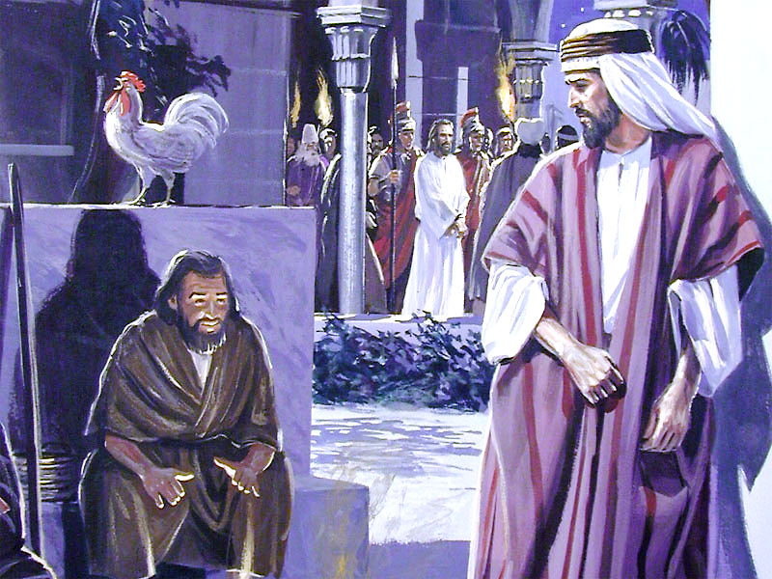
Próximo Estudio (Libro 7)
Unidad 9: Pasión y resurrección de Jesús
Estudio 35: “Jesús es negado por Pedro”
(Juan 18:15-27) 17 de junio de 2014

Slide 33


